Slide 1
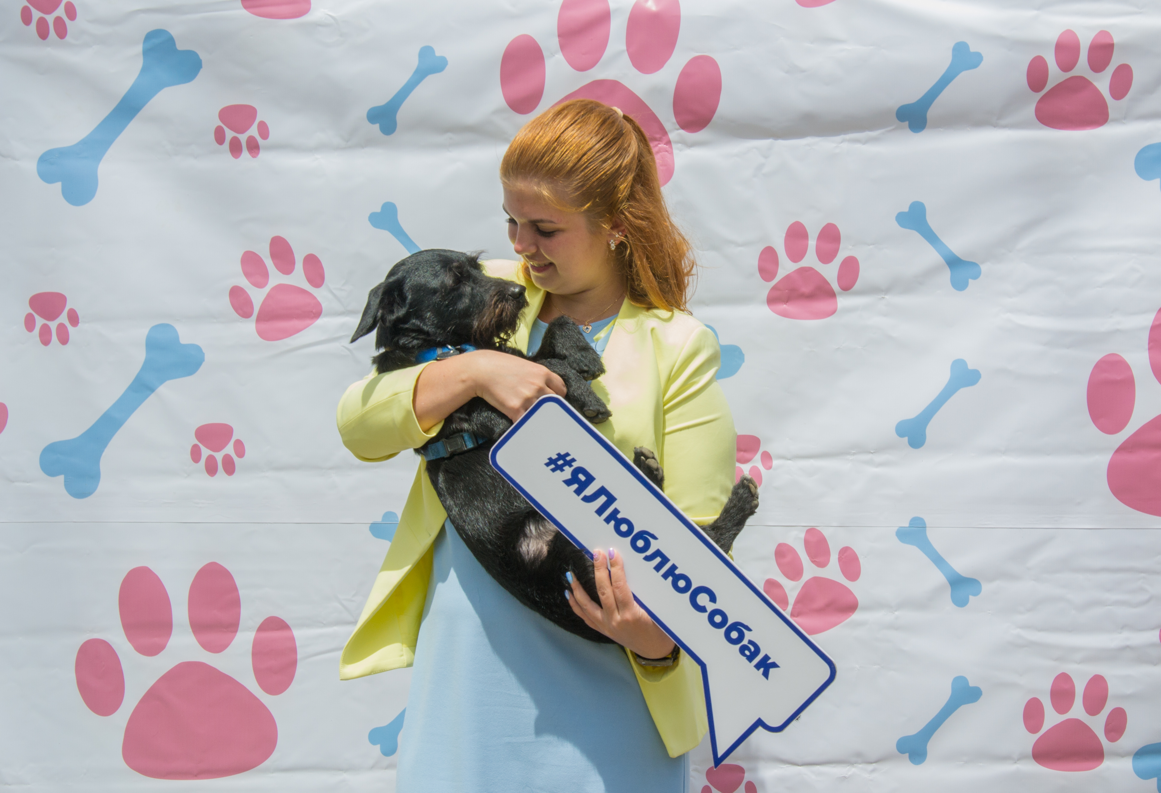
Приморский дворянин
​​Внепородная выставка собак

Slide 2
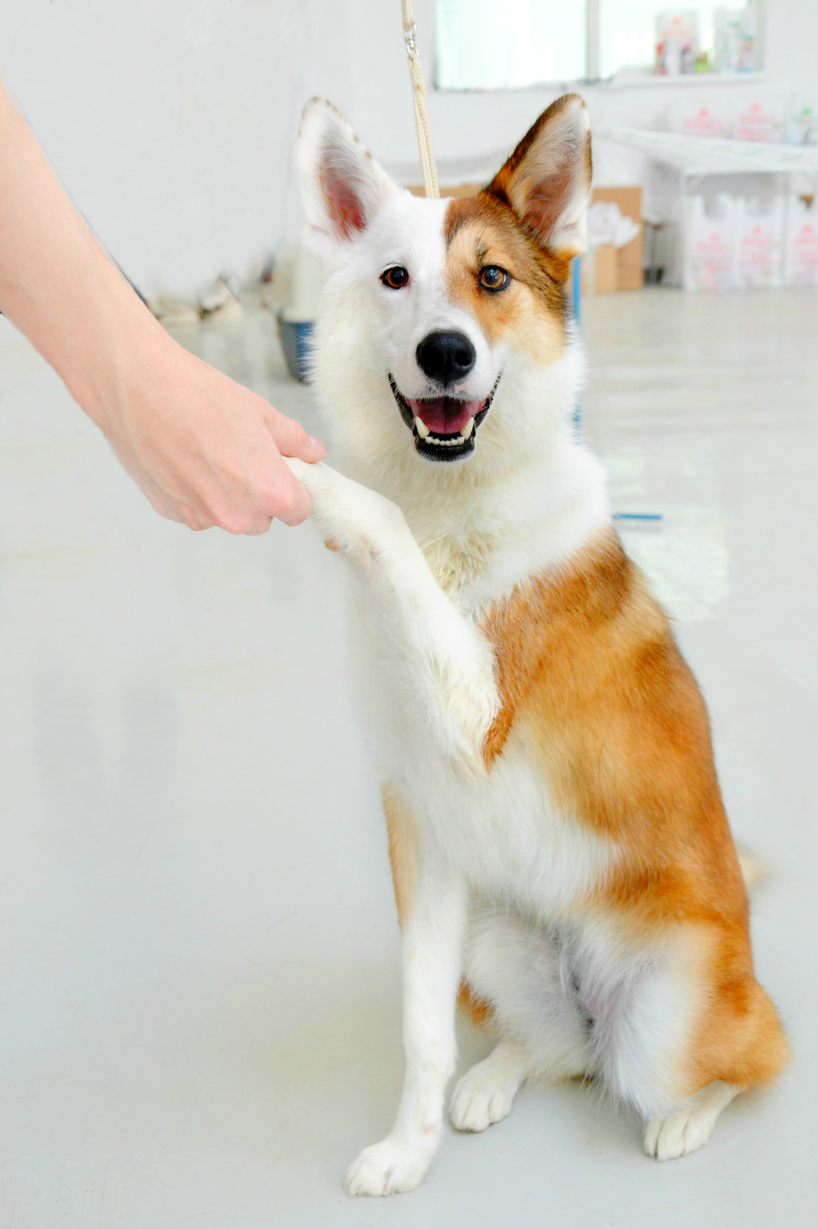
Кто может принять участие
В выставке участвуют следующие категории собак:
- дворняги или так называемые «двортерьеры»
- собаки с породными признаками, но без документов, многие из которых оказались выброшенными и преданными прошлыми владельцами, но также нашедшими свой дом и ответственных хозяев.
- собаки с физическими особенностями, которые тоже заслуживают внимания и поощрения
- собаки, которые еще не обрели свой дом

Slide 3
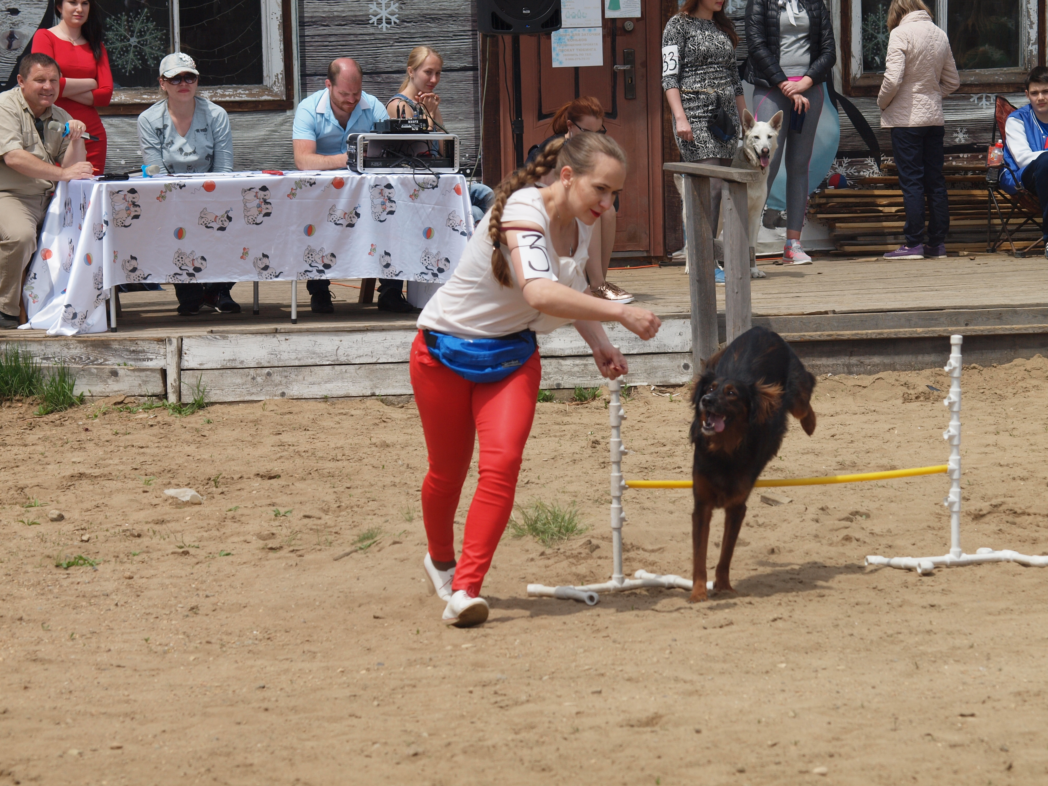
Состав выставки
Собаки и их владельцы (представители, хендлеры) могут принять участие в различных конкурсах, в том числе конкурсе послушания, где демонстрируются навыки дрессировки; конкурсе костюмов; конкурсе хендлеров (умение правильно и профессионально показать свою собаку и ее достоинства); посоревноваться за титулы Мистер и Мисс выставки, а также побороться за главный титул – Приморский дворянин.

Slide 4
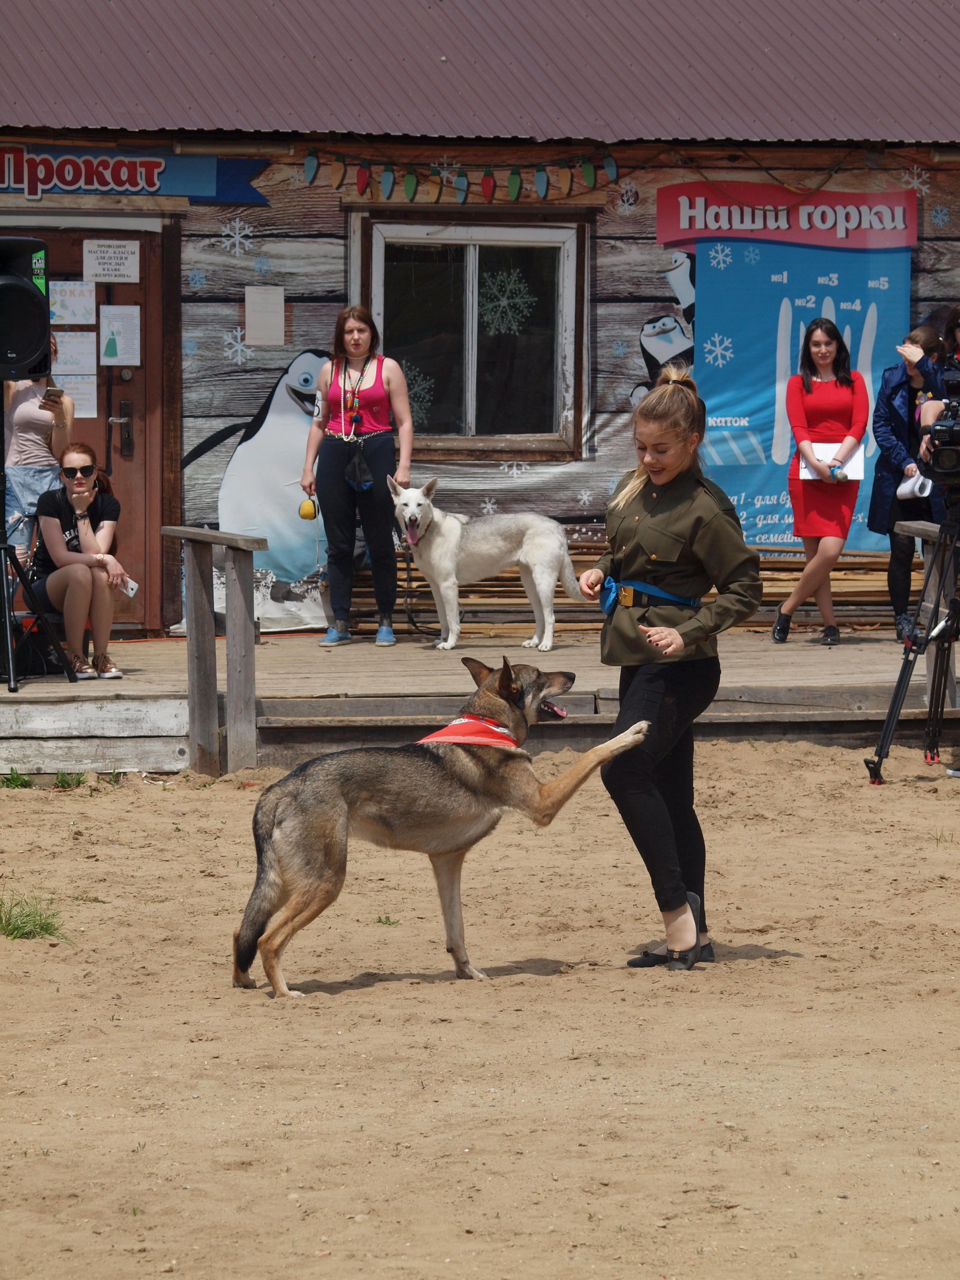
Помимо демонстрации знаний команд и навыков послушания, участники могут показать свои особенные таланты (например, танцы) в шоу-программе «Минута славы».

Slide 5
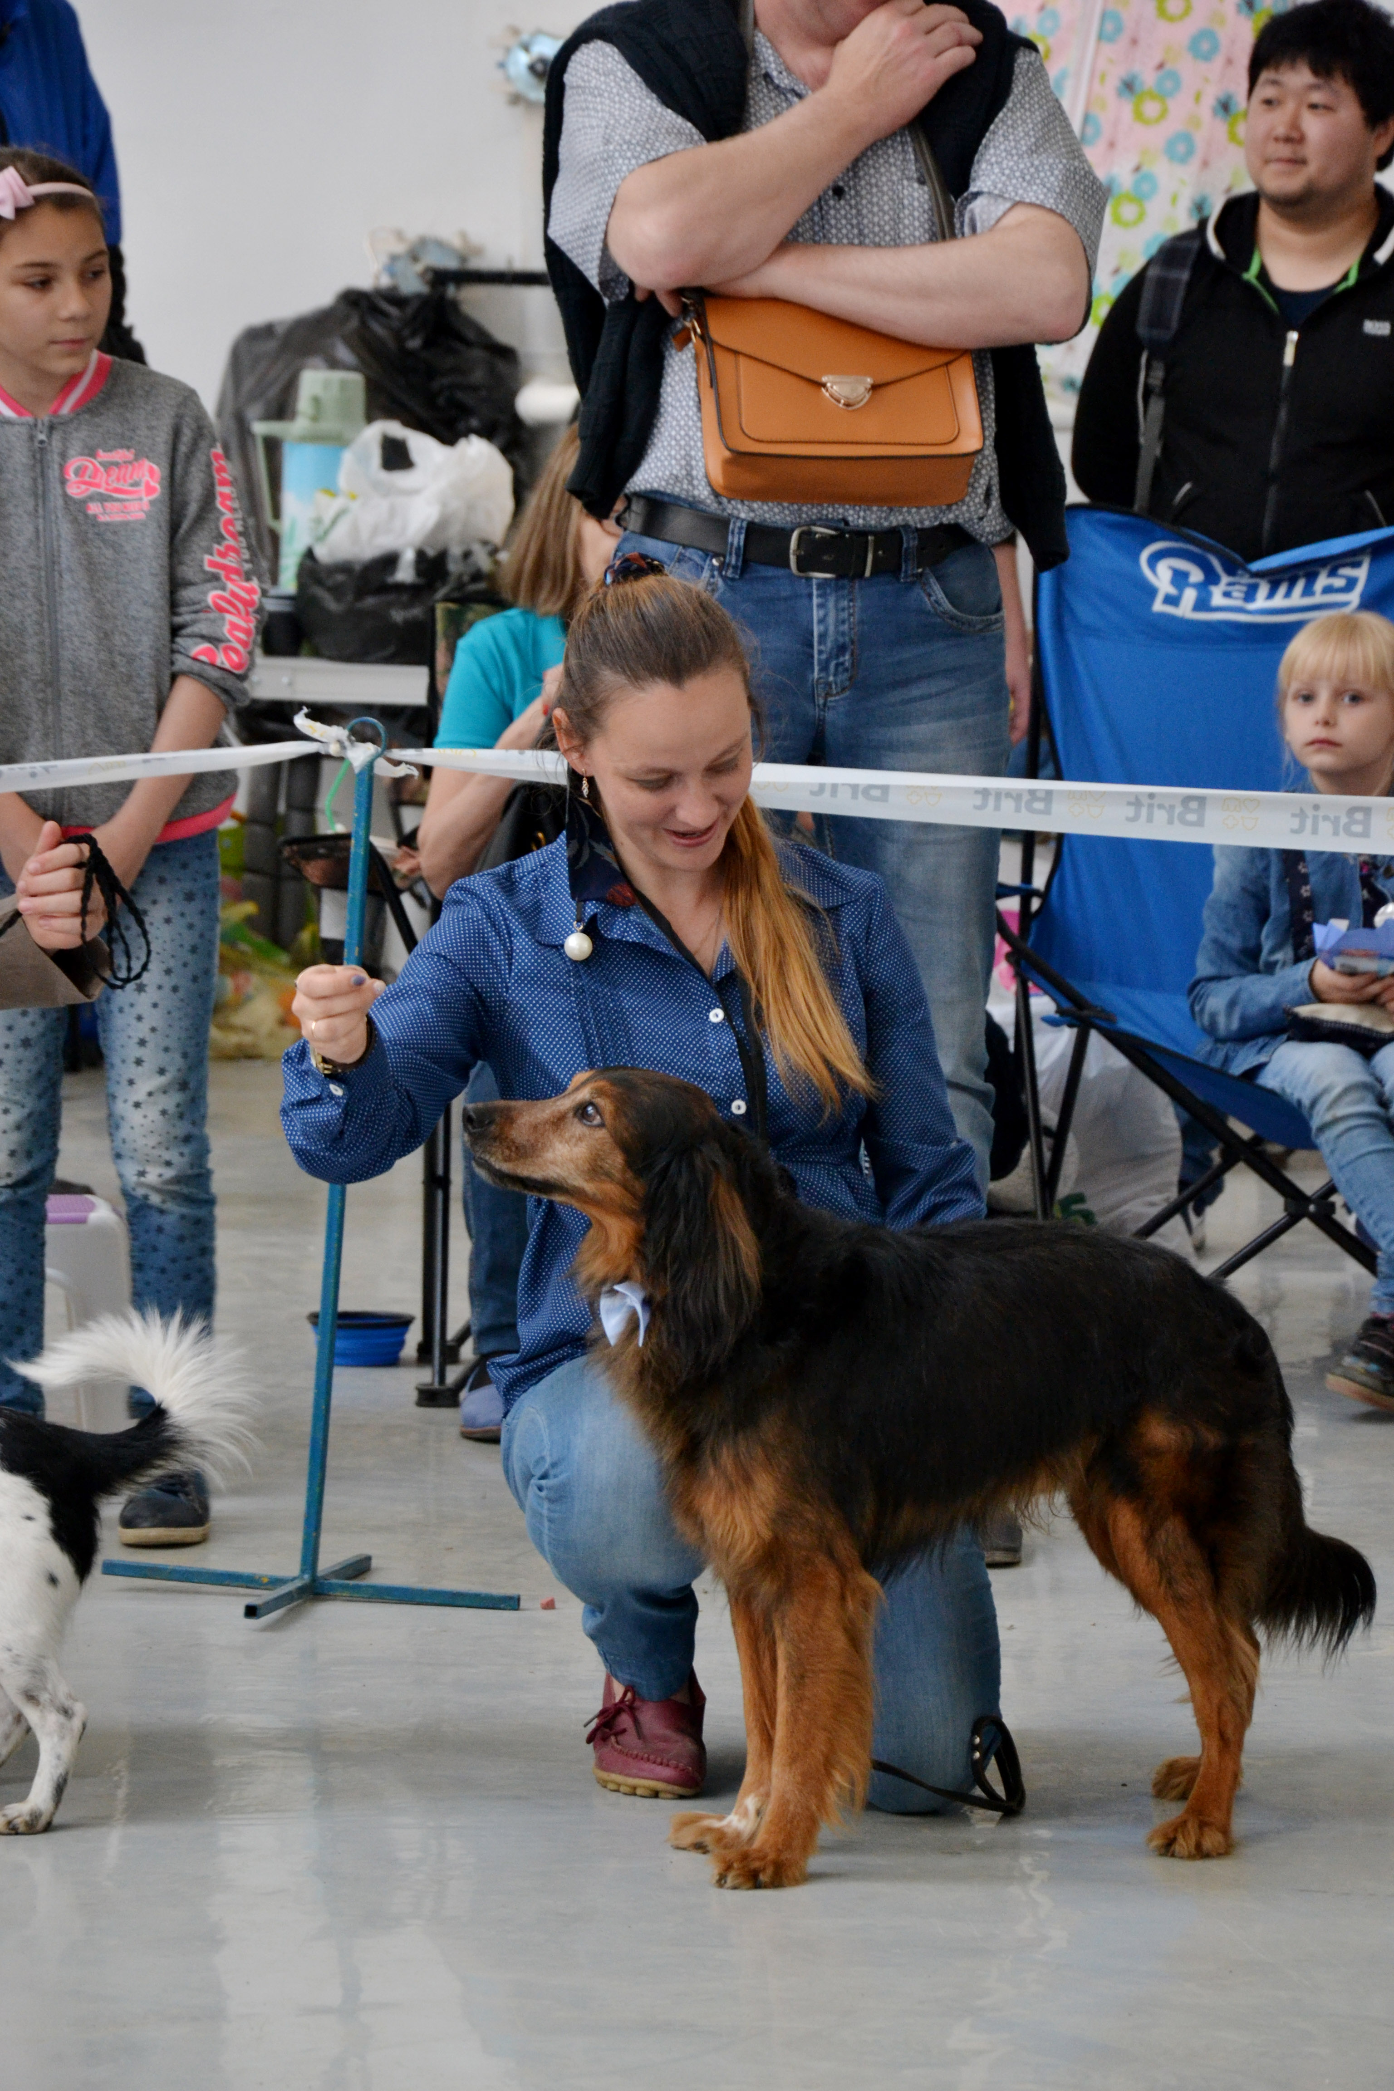
Наряду с конкурсами в выставке предусмотрены номинации – соревнования, не требующие специальной подготовки, по итогам которых участникам присваиваются титулы за выдающиеся внешние качества (самый пушистый, самый гладкошерстный, самый крупный, самый улыбчивый и т.п.), а также титулы «ветеран» и «самый юный частник».

Slide 6
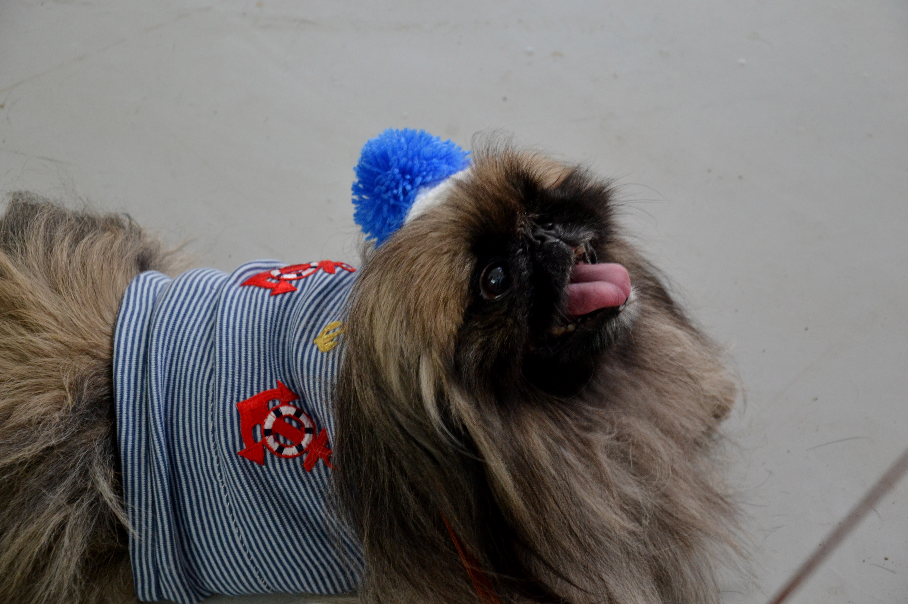
В выставке присутствуют несколько презентаций:
- Презентация «мой особенный друг», где представлены собаки с различными физическими особенностями.
- Презентация «мы ищем добрые руки» для тех, кто еще не обрел свой дом, и выставка для них - еще один шанс привлечь внимание потенциальных хозяев.

Slide 7
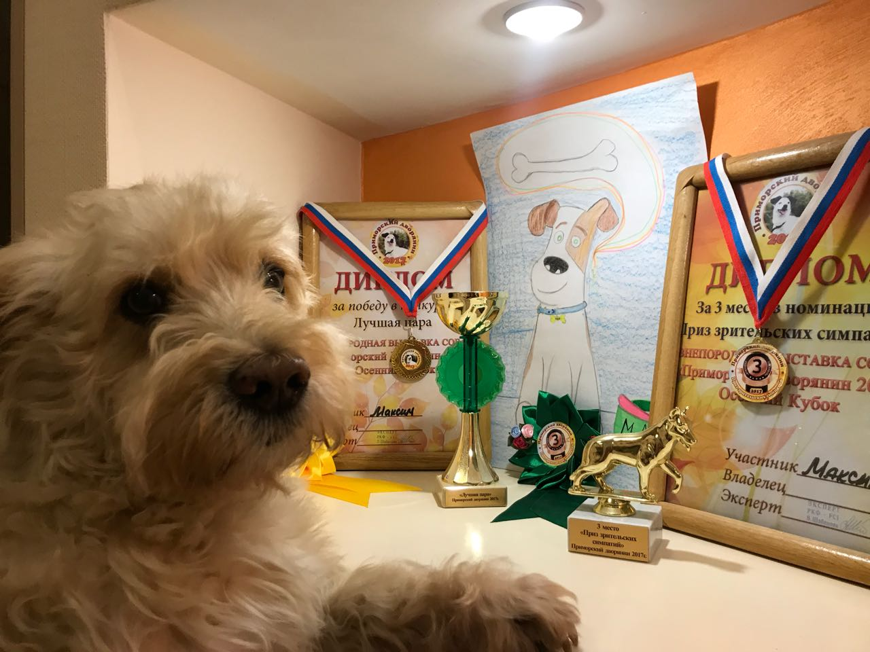
По итогам выставки вручаются и специальные призы: призы организаторов и рингобригады, приз судейских симпатий, приз зрительских симпатий и другие.

